Slide 1
第十四章 经济增长

Slide 2
第十四章 经济增长
第一节 经济增长的描述和事实
第二节 经济增长的决定因素
第三节 哈罗德-多玛模型 (→14)
第四节 新古典增长模型
第五节 内生增长理论
第六节 增长核算
第七节 促进经济增长的政策

Slide 3
第十四章 经济增长
第一节 经济增长的描述和事实
  一、经济增长和经济发展
  二、经济增长和发展的一些事实
  三、经济增长的基本问题

Slide 4
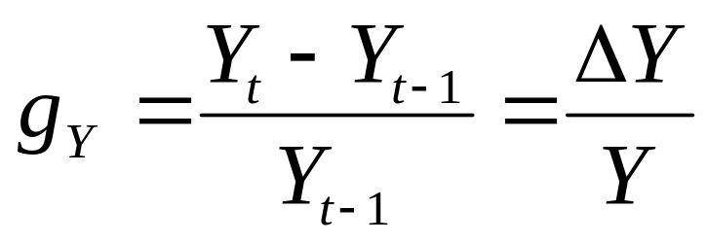
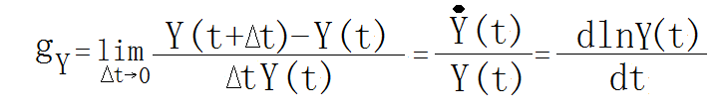
第一节 经济增长的描述和事实
一、经济增长和经济发展
  1、经济增长被规定为产量的增加，这里的产量既可以表示为总量GDP，也可以表示为人均GDP。
  2、经济增长的程度可以用增长率描述

Slide 5
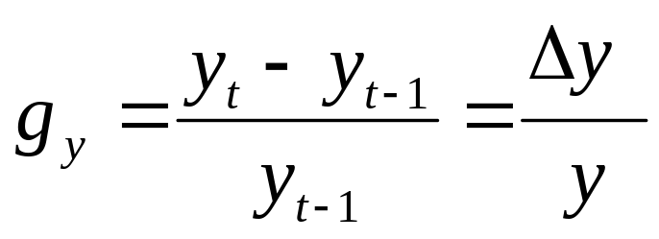
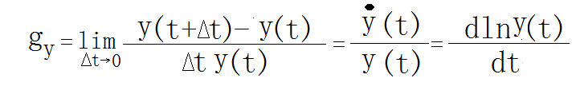
3、人均产量意义下的增长率

Slide 6
4、经济增长和经济发展
  （1）如果经济增长是一个“量”的概念，那么经济发展就是一个比较复杂的“质”的概念。
  （2）经济发展不仅包括经济增长，而且包括国民的生活质量以及整个社会各个不同方面的总体进步。
  (3)总之，经济发展是反映一个经济体总体发展水平的综合性概念。

Slide 7
第一节 经济增长的描述和事实
二、经济增长和发展的一些事实
事实1：世界范围内国家或地区间生活水平差距较大
事实2：国家间收入增长率差距较大
事实3：国家或地区的投资率与人均收入正相关
事实4：各国或地区的人口增长率与人均收入负相关

Slide 8
第一节 经济增长的描述和事实
三、经济增长的基本问题
1、第一，为什么一些国家如此富裕，而另一些国家那么贫穷？
2、第二，什么是影响经济增长的因素?
3、第三，怎样理解一些国家和地区的增长奇迹?

Slide 9
在宏观经济学中，对上述问题的解答有两种互为补充的分析方法：
  一种是增长理论，它把增长过程中生产要素供给、技术进步、储蓄和投资互动关系模型化；
  另一种是增长核算，它试图把产量增长的不同决定因素的贡献程度数量化。

Slide 10
第十四章 经济增长
第二节 经济增长的决定因素
  一、经济增长的直接原因
  二、经济增长的根本原因

Slide 11
第二节 经济增长的决定因素
一、经济增长的直接原因
  Y=AF（N，K）

Slide 12
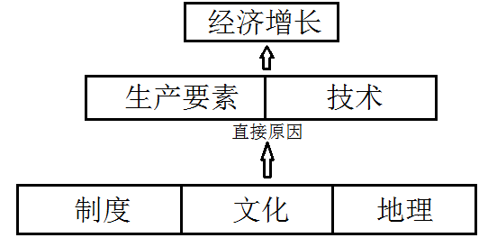
二、经济增长的根本原因

Slide 13
经济增长理论研究的主要问题
（1）存在性问题，即一个国家的经济是否存在着一种长期增长的可能性？
（2）稳定性问题，即一个国家的经济是否存在着一种稳定增长的可能性？
（3）恢复性问题，即一个国家的经济偏离正常的增长轨道，怎样才能恢复？

Slide 14
第十四章 经济增长
第三节 哈罗德-多玛模型
1.基本增长方程式 g_{Y} = s / v
式中：g_{Y}为一个国家的经济增长率， g_{Y} = ΔY / Y；
s为一个国家的储蓄率，s = S / Y；
v为一个国家的资本 - 产量比，v = K / Y。
公式推导
(1)假设不发生技术进步（哈罗德中性假设），则边际资本 - 产量比等于原有的资本 - 产量比，即ΔK / ΔY = K / Y = v；若折旧等于零，则当期投资I等于当期资本增加量ΔK；如此则有I / ΔY = v，或：
I = v·ΔY ...........................(1)

Slide 15
(2) 假设储蓄S是产出Y的函数，则：
S = sY.................................(2)
(3) 宏观经济均衡的条件为：
I = S ...................................(3)
(4) 将(1)、(2)式代入(3)式，有v·ΔY = sY 或 ΔY/Y = s/v，令ΔY/Y等于g_{Y} ，则有：
g_{Y} = s / v............................(4)
经济含义:要实现均衡的经济增长，一个国家的经济增长率必须等于储蓄率与资本-产量比之比。

Slide 16
2.有保证的增长方程式
g_{I} = s_{i} / v_{i}
式中：g_{I}为有保证的经济增长率；
s_{i}为合意的储蓄率，即一个国家的居民希望保持的储蓄水平；
v_{i}为合意的资本-产量比，即一个国家的厂商希望保持的资本-产量比。
经济含义：要保证均衡的经济增长，一个国家的储蓄率与资本-产量比必须符合居民与厂商的意愿。
3.自然增长方程式
g_{N} = s_{n} / v_{n} = n
式中：g_{N}、s_{n}、v_{n}分别为充分就业时的经济增长率、储蓄率和资本-产量比；n为人口增长率。
经济含义：要实现充分就业，一个国家的经济增长率必须等于该国人口增长率。

Slide 17
4.哈罗德 - 多玛模型对经济增长基本问题的回答
（1）存在性原理
g_{Y} = g_{I} = g_{N} = n
(2) 不稳定性原理
① 若g_{Y} ＞ g_{I} = g_{N}，则s ＞ s_{i} 或 v ＜ v_{i}，结果 s_{i} 进一步收缩或v_{i}进一步扩大，从而使g_{Y}更加偏离g_{I} 和 g_{N}。
② 若g_{Y} ＜ g_{I} =g_{N}，则s ＜ s_{i} 或 v＞ v_{i}，结果 s_{i} 进一步扩大或v_{i}进一步收缩，从而使g_{Y}更加偏离g_{I} 和g_{N}。
（3）可调控性原理
① 从短期看，政府应运用财政政策和货币政策使g_{Y}与g_{I}保持一致，避免经济增长的波动；
② 从长期看，政府应运用产业政策、分配政策和人口政策使g_{Y}、g_{I} 与g_{N} 保持一致，以实现国民经济持续、稳定的增长。

Slide 18
第十四章 经济增长和经济发展
第四节 新古典增长模型
  一、基本假定和思路
  二、没有技术进步的新古典增长模型
  三、具有技术进步的新古典增长模型

Slide 19
第四节 新古典增长模型
一、基本假定和思路
  1、经济由一个部门组成，该部门生产一种既可用于投资也可用于消费的商品；
  2、该经济为不存在国际贸易的封闭经济，且政府部门被忽略；
  3、生产的规模报酬不变；
  4、该经济的技术进步、人口增长及资本折旧的速度都由外生因素决定；
  5、生产要素的边际收益递减；
  6、社会储蓄函数S=sY，s为储蓄率。

Slide 20
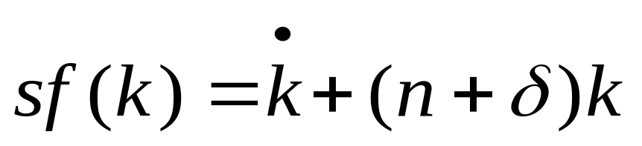
一、没有技术进步的新古典增长模型
  索罗模型
    在没有技术进步的情况下，设生产函数为：
    Y=F(N, K)
    根据生产规模报酬不变的假定，有：
    λ Y=F(λN, λK)
    取λ=1/N，上式变为：
    Y/N=F(1, K/N)

Slide 21
  令：
  y=Y/N
  k= K/N
  f(k)=F(1, k)
  则生产函数的人均表达形式：
  y=f(k)

Slide 22
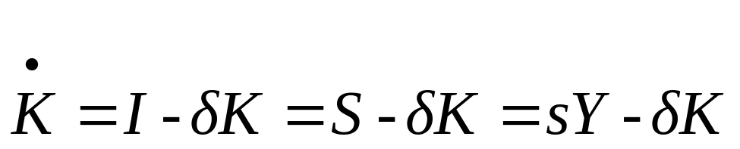
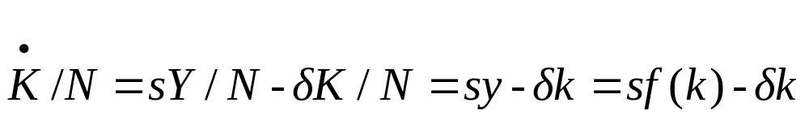
一般地说，资本积累受两种因素的影响，即投资和折旧，则有：
上式两边同除以N,可得：

Slide 23
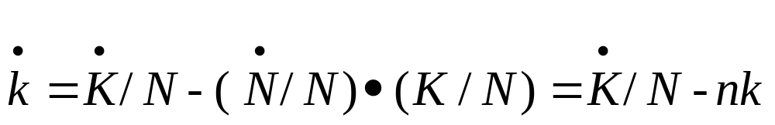
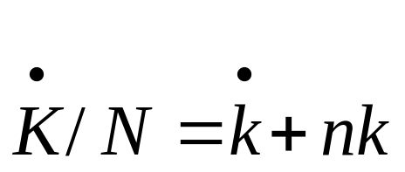
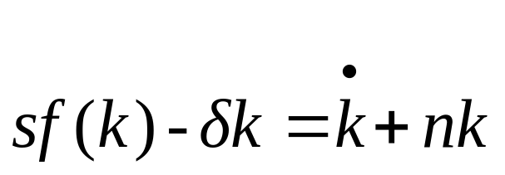
由于k=K/N，对该式关于时间变量求导，则有：
进而：

Slide 24
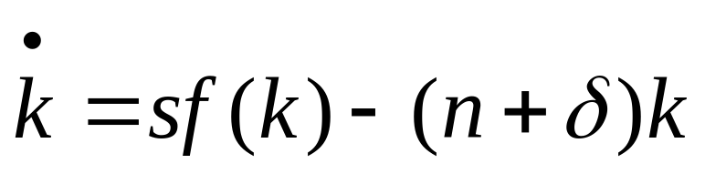
进一步化简整理得新古典增长模型的基本方程：
    新古典增长模型基本方程的内涵
    一个社会的经济增长取决于三个因素，即（1）储蓄率、（2）原有人口人均资本增量，称资本深化、（3）新增人口人均资本增量，称资本广化。
      资本深化=人均储蓄（投资）-资本广化
      表明：人均资本变化等于人均储蓄减去 (n+δ)k

Slide 25
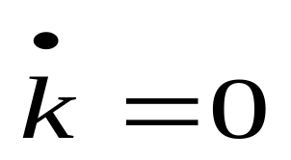
(一)存在性原理
存在性原理ΔY/Y = n：
若 ，则s·f(k) = (n+δ)k, 即[s·f(k)]/ k = n+δ ；
因f(k) =y=Y/N，k = K/N，则有：s·Y/N·N/K = s·Y/K=n +δ ；
因s·Y = S，而S = I，若折旧率等于δ ，则I =ΔK+δK ；则( ΔK+ δK )/ K = n+δ 得到ΔK/K = n；
因哈罗德中性假设为K/Y = ΔK/ΔY，即ΔY/Y = ΔK/K，所以有： ΔY/Y = n

Slide 26
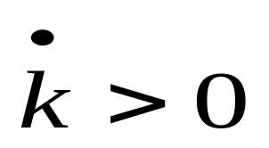
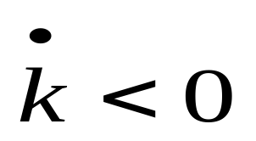
(二)稳态
稳定性原理
如果sf(k) ＞(n+δ) k，资本存量增加；
  如果sf(k) ＜(n+δ) k，资本存量减少；
  如果sf(k) = (n+δ)k，资本存量保持不变。

Slide 27
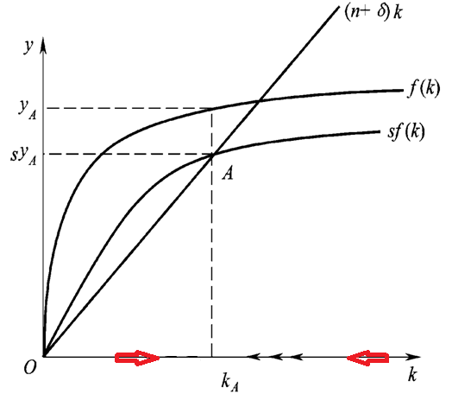
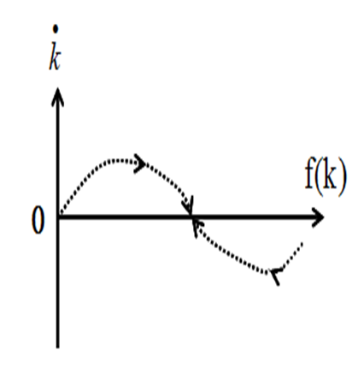
新古典模型的稳态

Slide 28
在新古典增长模型中，经济达到稳态的条件是：
sf(k) =(n+δ)k
当经济偏离稳定状态时，无论人均资本水平过多还是过少，都存在着某种力量使其恢复到稳态。这意味着，新古典增长模型所确定的稳态是稳定的。

Slide 29
（三）比较静态分析
新古典增长理论的一个关键结论：
稳态增长率不受储蓄率的影响。
  当经济处于稳态时，k和y都是固定不变的。
  由于人均收入固定不变，故其增长率为零，这时，总收入以相同于人口增长率的速率增长，即增长率为n。

Slide 30
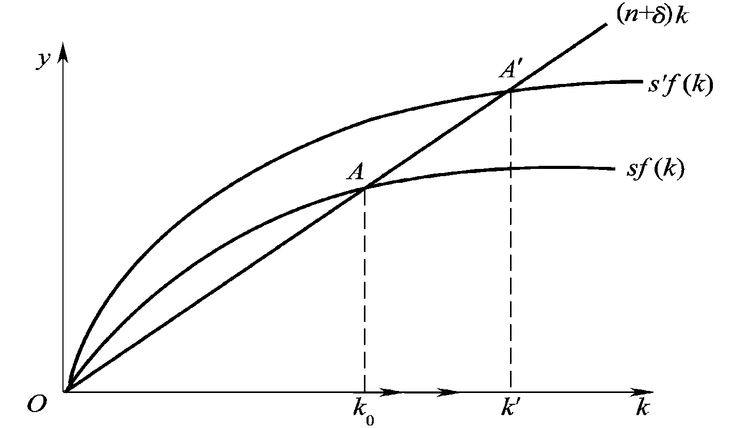
1.储蓄率增加对稳态的影响
储蓄率增加的影响

Slide 31
比较稳态均衡点A和A' ，可知储蓄率的增加提高了稳态的人均资本和人均产量。
  第一，从短期看，更高的储蓄率导致了总产量增长率和人均产量的增加；
  第二，从长期看，随着资本积累，增长率逐渐降低，最终又回落到人口增长率的水平。

Slide 32
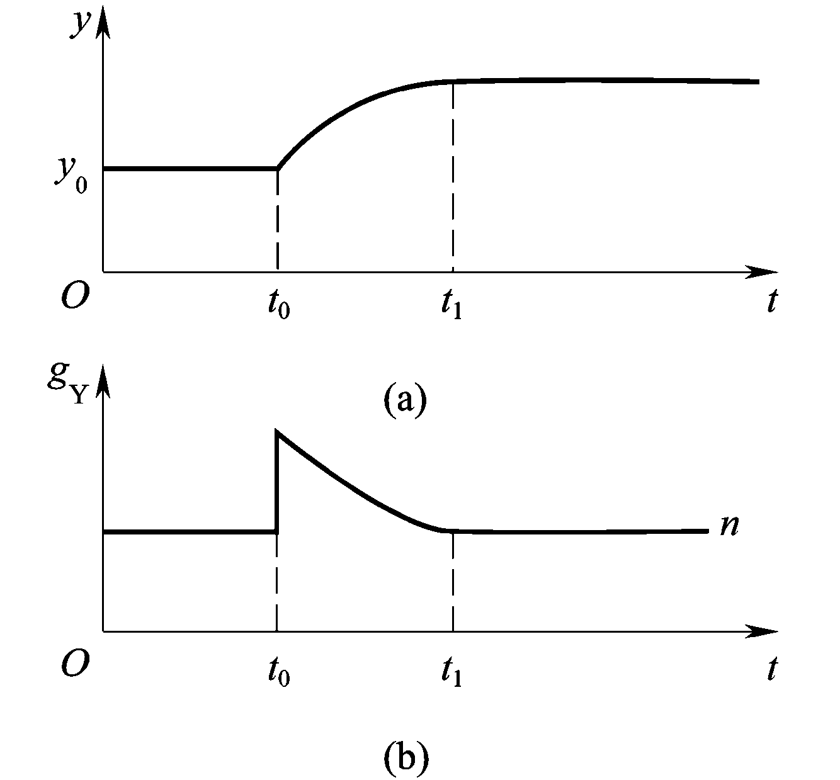
人均产出和总产量增长率随时间变化的轨迹

Slide 33
总之，新古典增长理论在此得出的结论是，储蓄率的增加不会影响稳态增长率，但确实能提高收入的稳态水平。
储蓄率的增加只有水平效应，而没有增长效应。

Slide 34
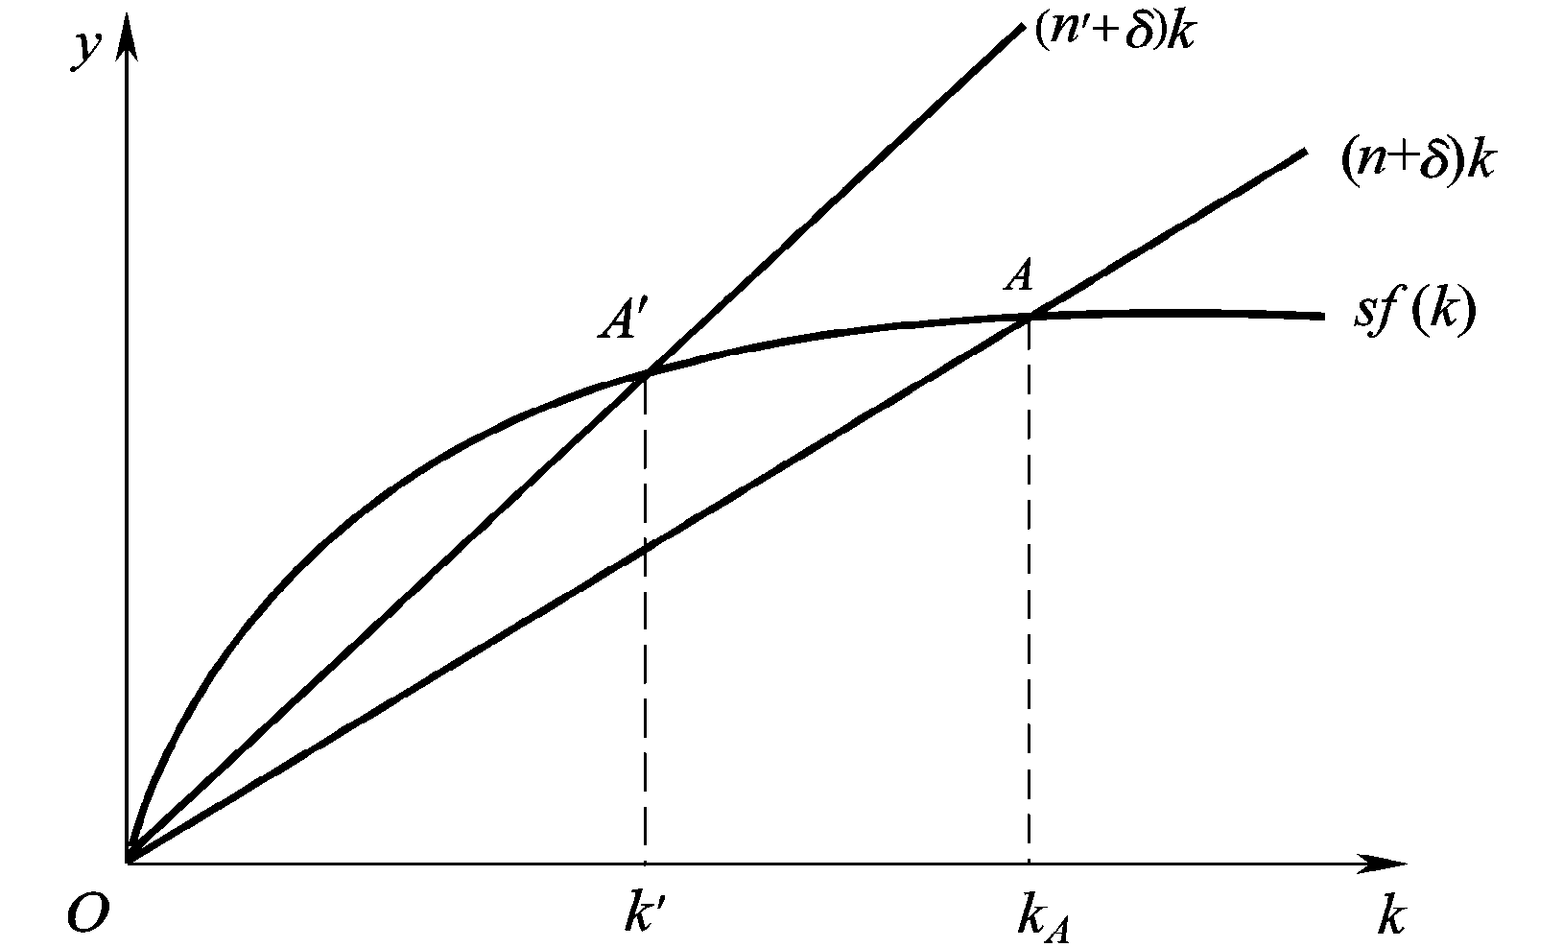
2.人口增长对稳态的影响
人口增长的影响

Slide 35
两个重要结论：
  ①人口增长率的增加降低了人均资本的稳态水平（从原来的k_{A}减少到k'），进而降低了人均产量的稳态水平；
  ②人口增长率的上升增加了总产量的稳态增长率。

Slide 36
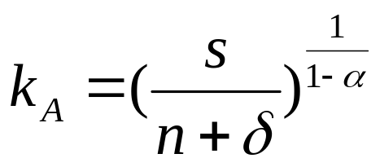
（四）对收入差异的解释
  设人均生产函数为
  y=f(k)=k^{а}
  由稳态条件式可知：
  sk^{а}=(n+δ)k
  求得：

Slide 37
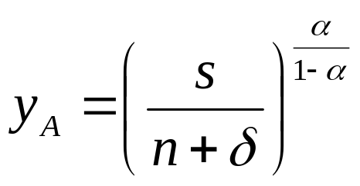
  由人均生产函数y=f(k)=k_{A}^{а} ，可求得稳态下的人均产出量y_{A}为：
  上式表明:
  一方面，若其他条件相同，储蓄率或投资率较高的国家通常比较富裕。
  另一方面，根据新古典增长模型，人口增长率较高的国家通常比较贫穷。

Slide 38

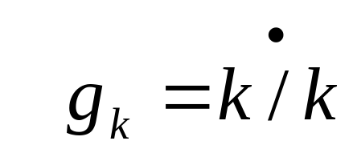
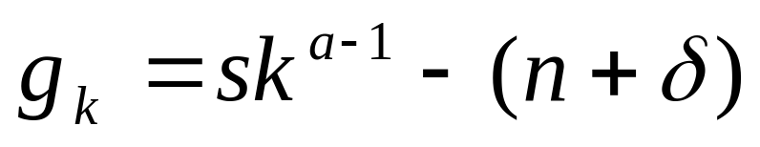
（五）对增长率差异的解释
  由新古典增长模型求得人均资本增长率方程
  =sk^{а} -(n+δ)k
阿尔法在0和1之间

Slide 39
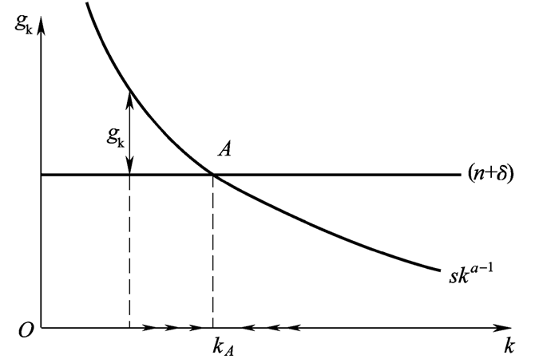
收敛于稳态的速度

Slide 40
根据人均资本增长率方程及图示：
  ①此时k值较小，sk^{а-1}大于(n+δ)，此时g_{k}为正值，换言之，人均资本存量将增加；
  ②当k值较大时， (n+δ)将大于sk^{а-1 ，}此时g_{k}为负值，换言之，人均资本存量将缩减；
  ③当两条线相交时， g_{k}=0，经济达到稳态。

Slide 41
新古典增长模型形成了如下三个结论：
  一是如果两个国家的储蓄率（或投资率）相同，但初始人均资本（从而初始人均收入）不同，那么，初始人均资本较低的那个国家将有较高的经济增长；
  二是如果两个国家的初始人均资本相同，但是投资率不同，那么，投资率高的那个国家将具有较高的经济增长；
  三是如果一个国家提高投资水平，那么，它的收入增长率也将提高。

Slide 42
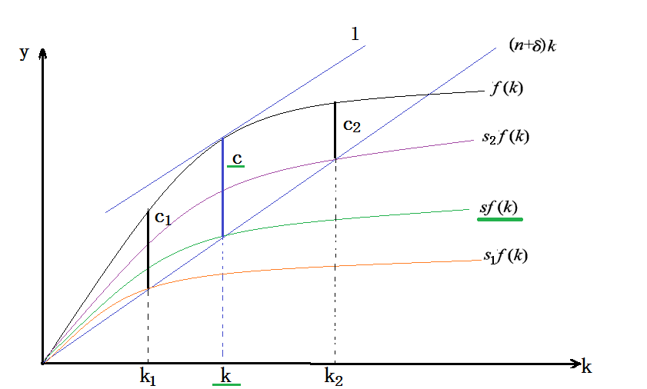

（六 ）资本的黄金律水平

Slide 43

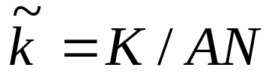
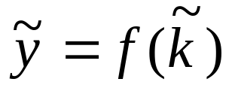
无科技进步时，进入稳态后的增长率只取决于人口增长率
三、具有技术进步的新古典增长模型
  将技术进步引入增长模型，生产函数可表示为：
  Y=F（AN，K）
  记
  可得：

Slide 44

  新古典增长理论一个重要的假设是技术进步是外生因素，即假定A以一个固定的比率g增长。则新古典增长模型的基本方程为：

Slide 45
补充证明：
一般地说，资本积累受两种因素的影响，即投资和折旧，则有：
上式两边同除以AN,可得：
由于 ，对该式关于时间变量求导，则有：
进而：

Slide 46
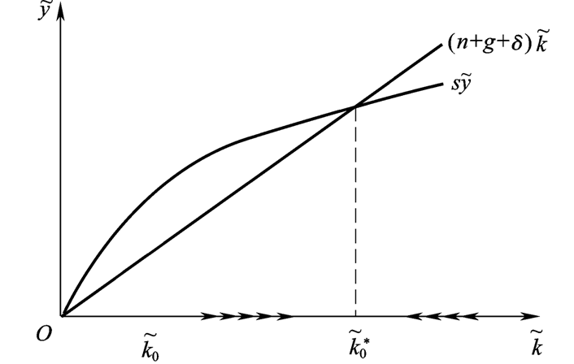
引入技术进步的新古典增长模型

Slide 47
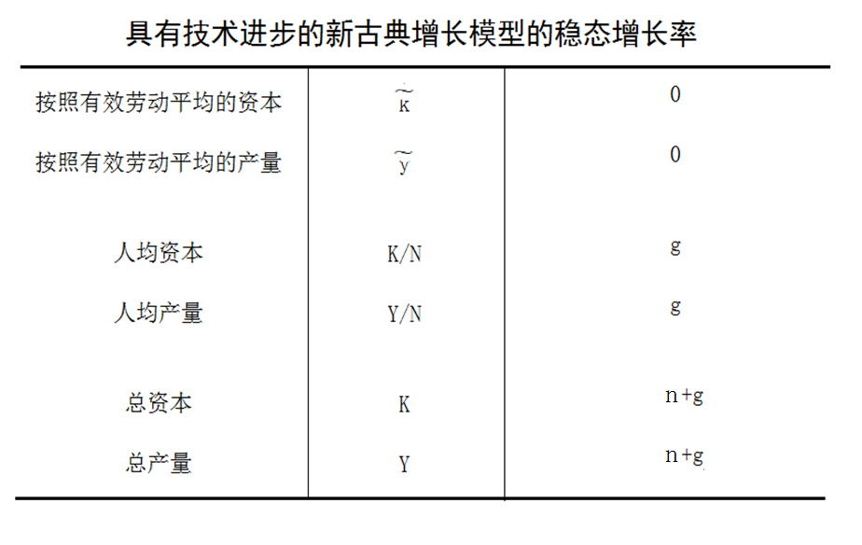

Slide 48
在考虑技术进步因素后，新古典增长模型可以解释一些国家生活水平的提高。技术进步会引起人均产出的持续增长，一旦经济处于稳定状态，人均产出的增长率只取决于技术进步。
换言之，根据新古典增长理论，只有技术进步才能解释生活水平（即人均产出）的长期上升。

Slide 49
第五节 内生增长理论
  一、新古典增长模型的缺陷
  二、内生增长理论的基本思路
  三、一个简单的内生增长模型

Slide 50
第五节 内生增长理论
一、新古典增长模型的缺陷
  首先，在新古典增长模型中，持续的人均产出增长只有在技术进步存在的条件下才有可能发生；
  其次，在解释国家间收入差异的原因时，该模型是不完善的（生产函数的差异）；
  总之，在新古典增长模型框架内，似乎实物资本积累本身既不能解释人均收入在很长时期内的持续增长，也不能解释人们观察到的生活水平在不同地域之间的巨大差距。

Slide 51
二、内生增长理论的基本思路
  20世纪80年代中期之后，西方经济学者针对新古典增长模型的缺陷，提出三种类型的增长模型：
  第一类模型通过放弃资本边际收益递减的假设而解释了连续增长。
  第二类模型认为知识的积累是企业家追求私人利润最大化的有意行为的结果，即技术进步被内生化了。
  第三类模型由美国学者曼昆等人提出，他们将新古典增长模型中的资本的概念加以扩展，把人力资本也包括在内。

Slide 52
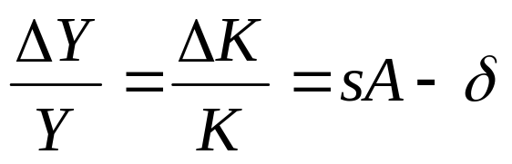
三、一个简单的内生增长模型
  简单生产函数：
  Y=AK
  资本积累式：
  △K=sY-δK
  运算可得

Slide 53
内生增长模型表明：
  只要sA﹥δ,即使没有外生技术进步的假设，经济的产出也一定增长。
  产出的增长率和资本的增长率都是储蓄率s的增函数，这意味着储蓄率s越高，产出增长率也将越高。
  总之，那些能提高投资率的政府政策能够使经济的增长率提高。

Slide 54
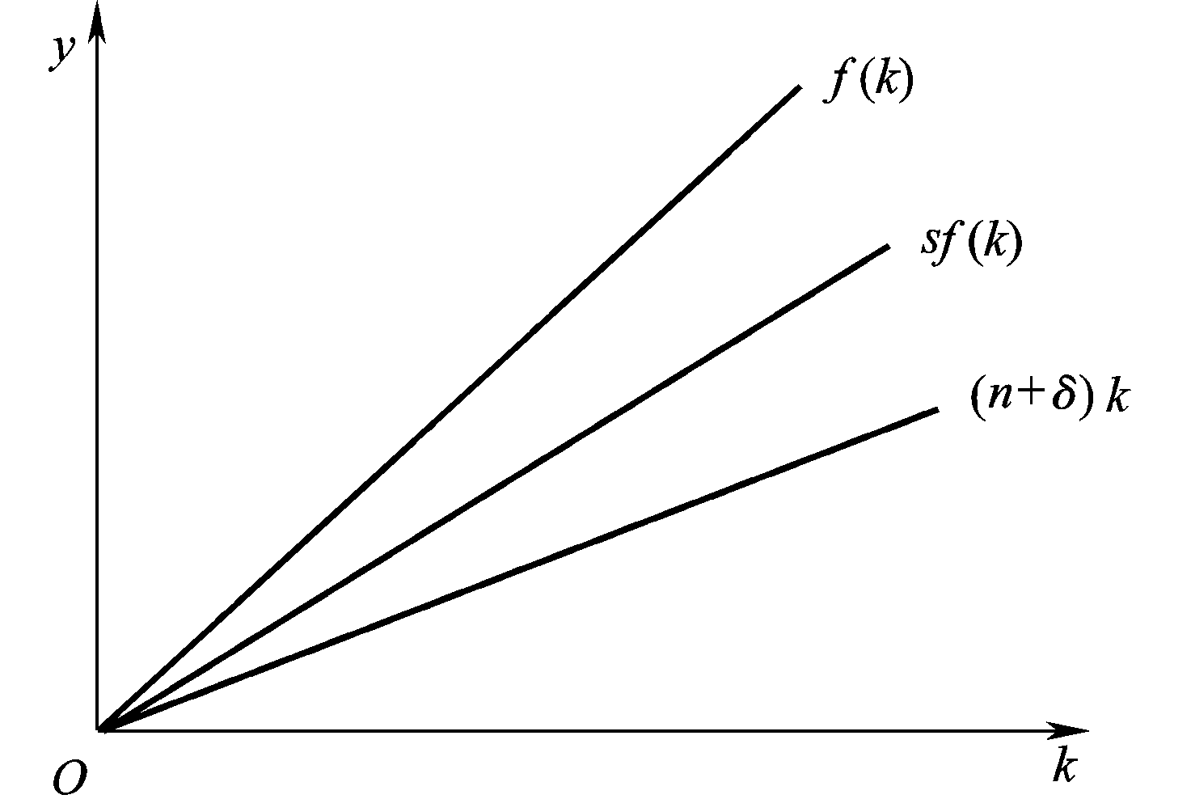
内生增长

Slide 55
根据上述模型，如果一组国家有比另一组国家更高的平均储蓄率、更低的人口增长率和折旧率，那么第一组国家将比第二组国家经济增长得更快。

Slide 56
第十四章 经济增长
第六节 经济增长核算
  一、增长核算方程
  二、增长的经验估算
  三、经济增长因素分析

Slide 57
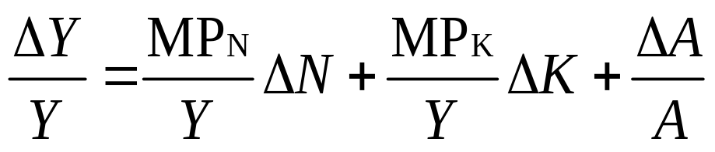
第六节 经济增长核算
一、增长核算方程
  设经济的生产函数：
  Y=AF（N，K）
  产出的变动为：
  △Y=MP_{N} × △N+MP_{K} × △K+F（N，K） × △A
  进一步变形化简可得到核算方程：

Slide 58
第六节 经济增长核算
一、增长核算方程
  设经济的生产函数：
  Y=AF（N，K）
  Cobb-Douglas生产函数：
  Y=N^{α}K^{β}
  索罗的推进：
  Y=AN^{α}K^{β}

Slide 59
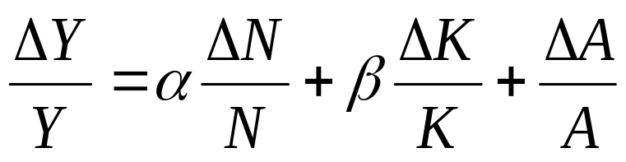
增长核算方程表明：产出增长=劳动份额×劳动增长率+资本份额×资本增长率+技术进步率（或全要素生产率）
由此，经济增长的源泉可归结为生产要素的增长和技术进步

Slide 60
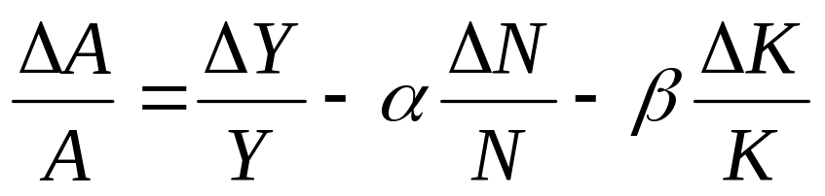
增长核算方程还可被用来衡量经济的技术进步：
表达式∆A/A被称为索洛余值。表明当知道了劳动和资本在产出中份额的数据，并且有了产出、劳动和资本增长的数据，则经济中的技术进步可以作为一个余量计算出来。

Slide 61
三、经济增长因素分析
  丹尼森把经济增长因素分为两大类
    生产要素投入量
    生产要素生产率
  具体而言，丹尼森吧影响经济增长的因素归结为6个：劳动、资本存量的规模、资源配置状况、规模经济、知识进展、其他影响单位投入产量的因素。

Slide 62
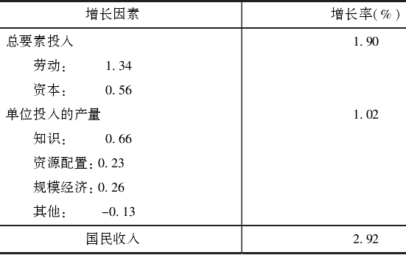
美国国民收入增长的源泉（1929-1982）

Slide 63
要素生产率提高或单位要素投入产量的源泉：
  首先，知识进展。
  其次，资源配置。
  再次，规模经济。

Slide 64
第七节 促进经济增长的政策
一、鼓励技术进步
  政府应制定鼓励技术进步的公共政策。例如：专利制度给新产品发明者以暂时的垄断权力；税收法规为进行研究和开发的企业提供税收减免等优惠。
  政府应进行教育投资。
  政府应在创造和传播技术知识方面提供重要的、长期的政策支持。

Slide 65
二、鼓励资本形成
  一方面，从直观的角度看，由于资本是被生产出来的生产要素，因此，一个社会可以改变它所拥有的资本量。
  另一方面，资本存量的增长是储蓄和投资推动的，因此，鼓励资本形成便应鼓励储蓄和投资。这是政府可以促进经济增长的一种方法，而且在长期中，这也是提高一国居民生活水平的一种方法。

Slide 66
三、增加劳动供给
  政府可以减免所得税以激励和促使人们努力工作。
  政府应提供良好的教育、培训体系，并鼓励人们利用这样的体系，以提升人力资本。

